Slide 1
سبك زندگي سالم

Slide 2


Slide 3
هرم ساختاري و مديريتي بخش سلامت مبتني بر گفتمان مراقبت هاي بهداشتي اوليه
پيشگيري ثالثيه
پيشگيري ثانويه
پيشگيري اوليه

Slide 4
عصر صنعت پزشکی
بیشترین تمایل
ثالثیه
مراقبت تخصصی
ثانویه
اولیه
هزینه
خودمراقبتی
کمترین تمایل
بیشترین تمایل
عصر اطلاعات برای سلامت
فرد
خانواد/دوستان
شبکه های خودیاری
هزینه
متخصص: تسهیلگر
متخصص: شریک
کمترین تمایل
متخصص: معتبر
نقشه تغییرات مراقبت از سلامت

Slide 5


هرم مفهومي گفتمان ارتقاي سلامت
هدف
راهبرد
اقدام
زندگي با کیفیت
ارتقاي سلامت
توسعه سياست هاي سالم؛ توسعه محيط هاي سالم ؛ توسعه اقدام جامعه؛ توانمندسازي افراد،گروه ها و جوامع؛ بازنگري در خدمات سلامت

Slide 6
هرم ساختاري مديريتي گفتمان ارتقاي سلامت
مديريت بيماري ها
(پيشگيري اوليه، ثانويه و ثالثيه)
مديريت عوامل خطر
(توسعه سياست ها،‌ موقعيت ها، محصولات و خدمات سالم)
دكتر شهرام رفيعي فر و همكاران،1392
مديريت سبك زندگي
(توانمندسازي مردم و توسعه اقدام جامعه)

Slide 7
سبك زندگی، سبك زندگی سالم
مفهوم سبك زندگي متكي بر اين ايده است كه افراد به طور معمول الگوي قابل تشخيصي از رفتار را در زندگي روزانه خود به نمايش مي گذارند.
واژه سبك زندگي سالم ناشي از اين ايده است كه الگوي زندگي روزانة افراد مي تواند به عنوان سالم يا غيرسالم مورد داوري قرار گيرد.
زندگي سالم، زندگي متعادلی است كه در آن هر فرد به طور آگاهانه رفتارهای سالم را انتخاب مي كند البته مجموعه این انتخاب ها، متأثر از عوامل زیادی است.

Slide 8
سبك زندگی من، شما، دیگران؛ سلامت من، شما، دیگران
قانع كردن مردم به اينكه سلامت یک ثروت است و ايجاد انگيزه برای زندگی سالم، فرآيندي پيچيده است. در واقع باید دید که براي ترغيب مردم در سالم زیستن و حفظ و ارتقای سلامت، چه بايد كرد؟
مهم ترين موانع رعايت سبك زندگي سالم، شامل نحوه تعريف و پذيرش مفهوم آن و نیز توان افراد(به ويژه اقشار با وضعيت اقتصادي و اجتماعي پايين) براي رعایت یک سبك زندگي سالم است.
باید به كاهش تنش بين نقش مسووليت فردي(من برای سالم زیستن چه بايد بكنم) و مسووليت اجتماعي(ما برای سالم زیستن چه بايد بكنيم، من براي سلامت آنچه كه در اطرافم رخ مي دهد، چه بايد بكنم) افراد توجه شود.

Slide 9
شرایط، جریان و شانس های زندگی
سبك زندگي افراد محصول تركيبي از انتخاب ها، شانس ها و منابع در اختیار آنها مي باشد.
شرايط زندگی با منابع، جریان زندگي با الگوي رفتاري، سبك زندگی با الگوی اداره زندگي و شانس هاي زندگي با احتمال تطابق ساختاري سبك زندگي و شرايط زندگي در ارتباط است.
شرایط محیطی(فرهنگی، اجتماعی، اقتصادی،...) محيط زندگی افراد، از مهم ترین عوامل تعيين كننده سبك زندگي آنها است.

Slide 10
سبك زندگی مردم، تصویری از فرهنگ آنهاست
سبك زندگي مردم مجموعه اي از عناصر نهادين مؤثر در شكل گيري مدل رفتار، آرايش و سلايق آنها را در بر مي گيرد.
برخی معتقدند که سبك زندگي افراد مصنوع و تصويري از فرهنگ آنها است و اهميت عامل انتخاب فردی نسبت به عوامل تعيين كننده محیطی كمتر است.

Slide 11
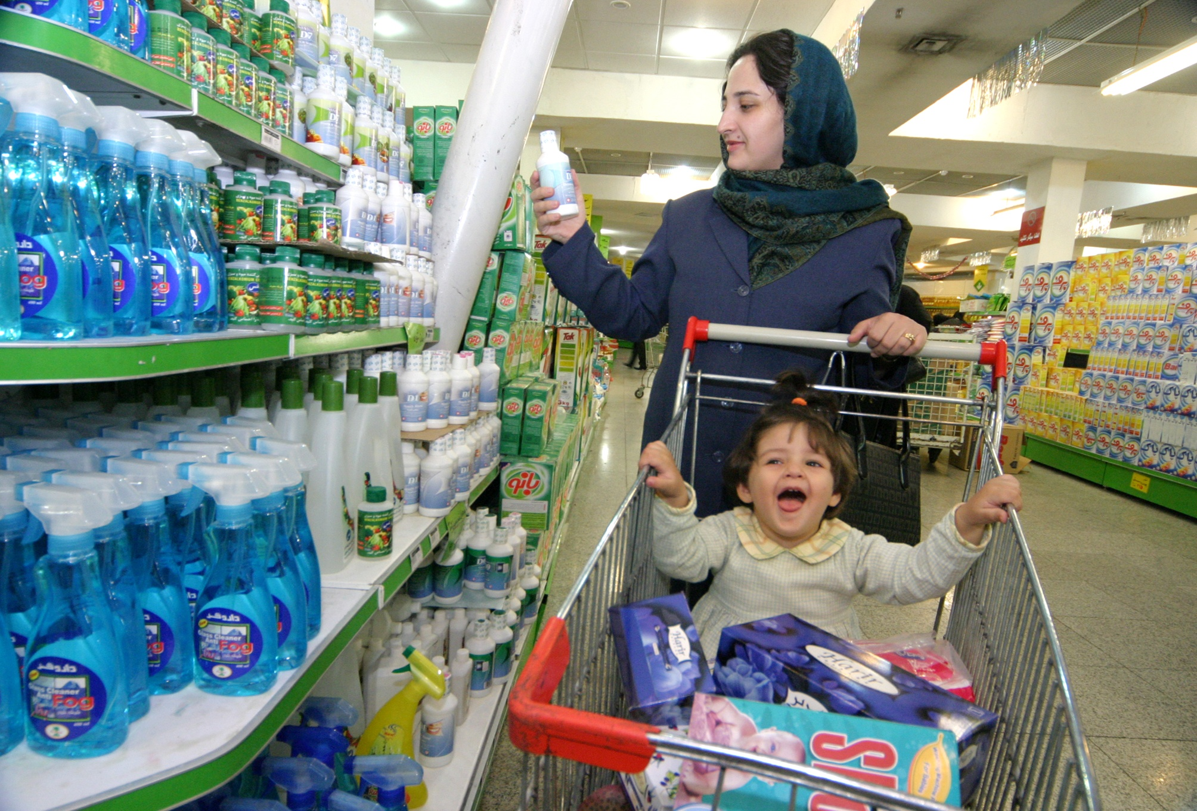

Slide 12
تعریف سبك زندگی سالم
با استفاده از تعریف WHO می توان گفت سبك زندگي سالم راهي است براي زندگي سالم بر اساس الگوهاي قابل تعريف رفتار كه در تعامل بين ويژگي هاي فردي، روابط اجتماعي و شرايط محیطی زندگي افراد تعيين مي شود.
سبك زندگي سالم افراد مترادف است با مجموعه تصميم هاي متخذه توسط آنها كه بر سلامت شان تأثير می گذارد و كم يا زياد تحت كنترل آنها است.
عادت هاي غیرسالم مردم موجب ايجاد مخاطرات بهداشتي خود خواسته براي آنها مي شود و وقتي كه این رفتارها موجب بيماري يا مرگ شود، مي توان سبك زندگي قرباني را عامل مؤثر يا موجب بيماري يا مرگ او دانست.

Slide 13
عناصر مؤثر در اتخاذ يك سبك زندگي سالم
تطابق مؤثر
آموزش و يادگيري مادام العمر
ايمني فردي
فعاليت های داوطلبانه
حس هدفمند و معنادار بودن زندگی، معنويت و اميد
مرحله زندگي
درك خطر

Slide 14
مرحله زندگی، درک خطر
مرحله زندگی: درك افراد از يك سبك زندگي سالم در هر مرحله از زندگي تغيير می كند براي مثال سالمندي سالم به معنای برخورداري از اعتماد به نفس، مهارت های خودمراقبتی و پیشگیری از سقوط مي باشد در حالي كه براي جوانان شايد روابط بین فردی عاری از خشونت، مديريت استرس و رانندگی ایمن مهم ترين اجزاي یک شيوه زندگي سالم باشد.
درك خطر: به مرحله زندگي وابسته است. پیام های آموزش سبك زندگي سالم به جوانان اغلب حاوي اين پيام است كه رفتن به استقبال خطر براي سلامت آنها مضر است در حالی که رفتن به استقبال خطر از مقتضیات سنی آنهاست.

Slide 15
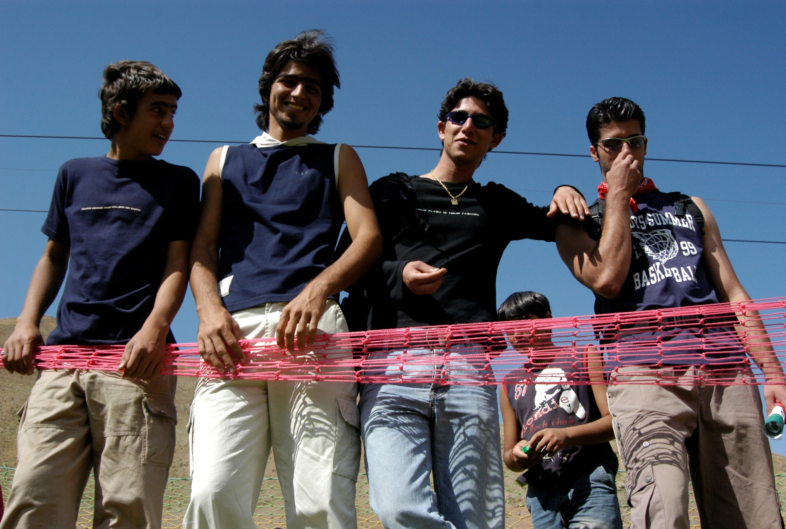

Slide 16
سبك زندگي جمعي
5 عامل موثر بر رفتارهاي سلامت افراد شامل فرایندهای فردي؛ فرآيندهاي بین فردی و بین فرد و سايرين؛‌ عوامل نهادي؛ عوامل اجتماعي؛ و سیاست های همگانی است.
قرارگرفتن چهار عامل از این پنج عامل در خارج از حیطه فردی يعني در محيط زندگی نشان دهندة اهميت بيشتر مداخله هاي محيطی نسبت به مداخله در سطح فردي مي باشد.
تعريف سبك زندگي سالم نيازمند بررسي سبك زندگي جمعي افراد است و اين امر به درك كامل روابط متقابل شرايط محیطی و رفتار فردی افراد در تامین، حفظ و ارتقای سلامت كمك خواهد كرد.

Slide 17
ابعاد سه گانه سبك زندگی سالم
وقتي كه واژة سبك زندگي سالم به كار برده مي شود بايد مؤلفه هاي بيانگر وابستگي متقابل افراد به یکدیگر و با محیط زندگی شان را نيز در برگيرد و انحصار اين واژه در جنبه هاي رفتاري مؤثر بر ایمنی نظير بستن کمربند ایمنی صحيح نيست و نبايد تنها به عنوان مجموعه ای از رفتارهاي اصلاح پذير فردي مشاهده شود.
يك سبك زندگي سالم باید به عنوان تعريفي عمومي از رفتار افراد در سه بعد فردی، محيطی(خانواده، همسالان، محله، محل كار) و رابطه بين افراد و محيط زندگی آنان درنظرگرفته شود.

Slide 18
فرصت ها و محدوديت هاي انتخاب سبك زندگی سالم
سبك زندگي سالم تلاشي است براي ایجاد تعادل منطقي و آگاهانه بین اقداماتی که هر فرد برای اصلاح يا بهبود سلامت خود، سلامت ديگران و سلامت محیط زندگی اش انجام می دهد.
فرصت ها و محدوديت هاي انتخاب سبك زندگی سالم بسیار متفاوت هستند. اغلب افراد مایل به انتخاب گزینه های سالم هستند اما گزينه هاي انتخاب بسياري از آنها محدود است.
درانتخاب گزینه های سالم موجود عواملي نظير آموزش، روابط بین فردی، هويت اجتماعي، هويت فرديت، توانايي های جسمی و رواني، موقعيت اجتماعی و جغرافیایی، اهداف نهايي، منابع مالي و بسیاری از عوامل دیگر موثر هستند.

Slide 19
افزایش گزینه های سالم در دسترس
وقتي كه سلامت به عنوان محصول دسترسی فردی مردم به گزینه های سالم بيشتر مورد ملاحظه قرارگيرد، پيوند موجود ميان انتخاب شيوه زندگي سالم با شرايط زندگي و نیز ضرورت توجه جدي به روابط عملكرد فردی افراد و بافت فرهنگی، اجتماعي و اقتصادي محیط زندگی آنها واضح تر مي شود.
گزینه های سلامت، درون فعاليت هاي روزانه كار، آموزش، روابط بین فردی، والدي و اجتماعی جاي مي گيرند طوري كه ممكن است به طور خاص به عنوان گزینه های سلامت تشخيص داده نشوند.

Slide 20
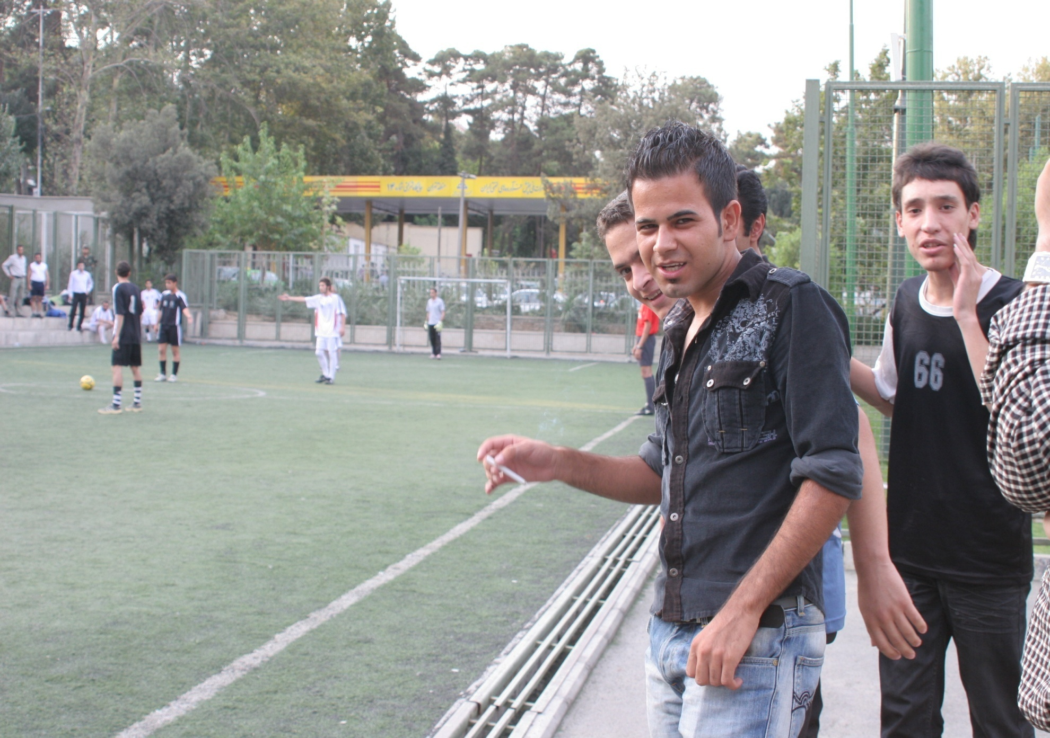

Slide 21
انتخاب اجباری گزینه های غیرسالم
مردم اغلب با توجه به فرهنگ و هنجارهای اجتماعی و بر اساس شرايط اقتصادي خویش، دست به انتخاب مي زنند و برای افراد برخوردار از درآمد و آموزش بالاتر فرصت انتخاب بيشتر است اما اين بدان معنا نيست كه هميشه رفتار سالم تري را انتخاب كنند.
بسیاری از افراد براي رفع نيازهاي چندگانه و رقابتي فردي و خانوادگي خود مجبورند دست به انتخاب هايي بزنند که گاه از سلامت آنها می کاهد.
کارگری که مشغول نصب داربست فلزی در ارتفاع زیاد است با مخاطرات اين كار آشناست اما برای امرار معاش راه دیگری ندارد.

Slide 22
ریشه های رفتاری سبك زندگی سالم
بخشی از افراد به شيوه اي زندگي مي كنند كه مي دانند سالم نیست اما مي خواهند به نيازهاي اصلي و فوري خود پاسخ دهند.
به منظور مقابله با انتخاب سبك زندگي غیرسالم، بايد عوامل محیطی مؤثر در زندگي آنها درك و تغيير داده شوند تا انتخاب گزینه های سالم تر امكان پذير گردد.
سلامت ريشه در تعامل پيچيدة افراد با عوامل ساختاري(مثل آموزش و اشتغال)، عوامل اجتماعی و عوامل فرهنگي(مثل باورهای همسالان) دارد كه به صورت خطرات يا عوامل حفاظتي خاص ديده مي شوند. فشارهاي جلب مشتري بازار و منابع مختلف اطلاعاتی نیز بر درك افراد از سلامت و خطر اثر می گذارند.

Slide 23
عوامل تعیین کننده انتخاب سبك زندگی سالم
انتخاب سبك زندگي سالم، رفتاری اتفاقي و مستقل از ساختار و بافت جامعه نيست بلكه انتخابی متأثر از شانس هاي زندگي است. پنج عامل تعيين كنندة مهم انتخاب سبك زندگي سالم شامل مهارت ها و صلاحیت های فردي، استرس، فرهنگ، روابط بین فردی و اجتماعي و احساس كنترل زندگی مي باشد.
تاثیر متقابل عواملی نظیر مجاورت افراد با عوامل خطر، میزان انعطاف پذيری اجتماعي و استعداد ژنتيك آنها موجب تجربه درجه هاي گوناگوني از سلامت و خطر در بین اقشار مختلف مردم می شود.
سبك زندگي سالم به عنوان محصول تعامل بين انتخاب ها، مهارت ها، صلاحیت ها و عادت هاي افراد با موقعيت هاي اجتماعي، میزان آسيب پذيري و مجاورت آنها با عوامل خطر تعريف مي شود.

Slide 24
تاثیر هنجارهاي اجتماعی بر سبك زندگی سالم
هنجارهاي اجتماعی و استانداردهاي رفتاري انتخاب فردي مردم را محدود مي كنند. رعايت هنجارهاي جامعه، تجسم برخورداري افراد از سلامت و پذيرش اجتماعي است و بي اعتنايي به آنها بسيار مشكل مي باشد.
رفتار اعضاي یک جامعه و حتي مقاومت آنها در برابر انجام رفتاری هنجار به درجات متفاوتي فرهنگ و ارزش هاي آن جامعه معين را منعكس مي سازد.
رفتار هر فرد اعلاميه ای است درباره جامعه او و مسايل مهم مورد توجه در آن جامعه نظير طبقه اجتماعي، روابط خانوادگي، چرخه زندگي و زيبايي شناسي.

Slide 25
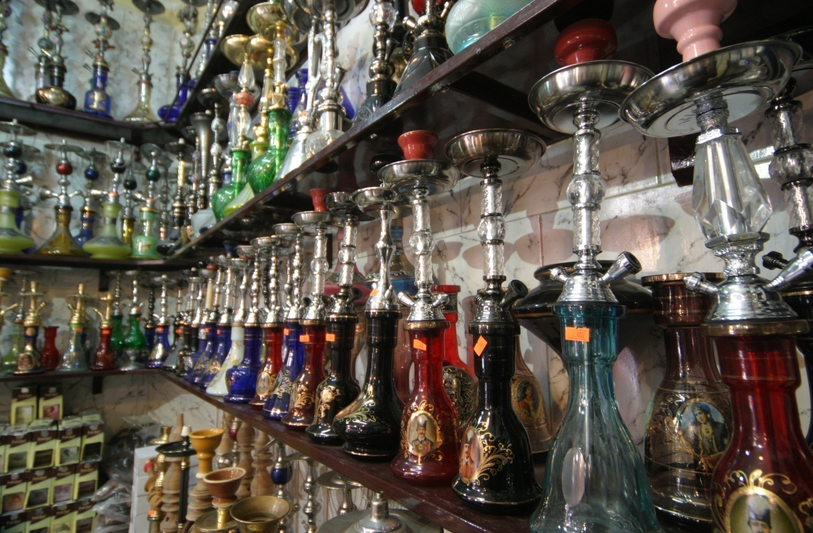

Slide 26
احساس كنترل زندگي و موفقيت
احساس كنترل زندگي و موفقيت يكي ديگر از مؤلفه هاي مهم انتخاب سبك زندگي سالم است. مطالعه ویتنهال در مورد مرگ و مير و بيماري كارمندان انگليسي نشان داد كه نداشتن كنترل بر شرايط كار عامل مهمي در ابتلاي جمعيت مذكور به ضعف سلامت و بيماري قلبي بود.
در تحقیق برونر سطوح بالاي استرس نشان دهندة عدم كنترل طولاني مدتی بود كه موجب اضطراب و احساس ناامني مي شد. او استرس را مسوول دامنة گسترده اي از تغييرات فيزيولوژيك شامل افسردگي، استعداد ابتلاي به عفونت، ديابت، پرفشاری خون و خطر بيشتر حملة قلبي مي دانست.

Slide 27
قدرت کنترل زندگی و محیط حمایتی
ناتواني عامل خطري براي سلامت است و در مقابل توانمندسازی مردم راهبردی برای ارتقای سلامت آنها است.
والراشتاین معتقد بود فقدان قدرت کنترل زندگی موجب افزایش بیماری در شهروندانی می شود كه بسياري از تقاضاهاي شان بي جواب مانده، به طور مزمن در شرايط حاشيه اي قرارگرفته اند و یا فاقد منابع، حمايت ها يا توانايي هاي لازم براي توسعه كنترل شان بر زندگي هستند.
يك محيط حمایتی، احساس تعلق و برخورداري از ارزش را در افراد ايجاد مي كند كه چنين احساسي از استرس و انزوای آنها مي كاهد، قدرت كنترل آنها را افزايش مي دهد و موجب ارتقای سلامت شان می شود.

Slide 28
برخورداري از مقام اجتماعي و احساس كنترل
وابستگي و تعلق به يك گروه اجتماعي موجب مي شود مردم مراقبت شدن، دوست داشته شدن و محترم شمرده شدن را احساس كنند.
برخورداری از چنين احساس تعلقي موجب احساس جایگاه اجتماعي مناسب و قدرت كنترل مي گردد كه اثر حفاظتي اين دو عنصر براي ارتقای سلامت مردم بسيار قوي مي باشد.

Slide 29
چالش های تمرکز بر جامعه برای ترویج سبك زندگی سالم
تمرکز بر جامعه به عنوان کانونی ایده ال برای ارتقای سلامت مردم با چالش هایی نظیر توزیع قدرت در گروه ها و يا خارج از گروه ها، شبكه سازي، كنترل و تحدید آزادي های فردي مردم رو به رو می باشد.
يكي از بزرگترين چالش ها، ایجاد امتداد منطقي بين فرد و جامعه و نياز رسيدن به تعادل معقول بين تلاش در سطح فرد و جامعه مي باشد.

Slide 30
فیزیولوژی انسان، اصل لذت و فقر و بيماري
برخی از انتخاب های مردم متأثر از ویژگی های فيزيولوژيک آنها است و به سادگي مغلوب نمي شود.
تایگر معتقد بود كه انسان ها در جستجوي لذت و دوري از درد هستند اما بسياري از رفتارهاي سالم به صورت نياز به دست برداشتن از یک لذت آنی ظاهر مي شود.
استوارت معتقد بود که احتمال درگيری افراد كه با فقر يا بيماري زندگي مي كنند، در رفتارهای مخاطره آمیز بيشتر است چون لذت تأمين شده از چنين رفتاري، اغلب موجب دوري و رهايي موقت آنها از شرايط دشوار زندگي شان مي گردد.

Slide 31
درماندگی آموخته شده
افرادي كه درباره خودشان تفكر مثبتي ندارند يا تأثير تلاش خود را در ايجاد تغيير احساس نمي كنند، چرا بايد شيوه زندگي سالم را برگزينند؟
مردم وقتي وارد كارهاي اجتماعي مي شوند كه باور كنند تلاش شان بي فايده نخواهد بود چون در حالت درماندگي آموخته شده، آنها نمي توانند هيچ كنترلي بر محيط زندگي خود داشته باشند.
اگر مردم معتقد شوند كه نمي توانند بر جنبه هاي مختلف زندگي خود اعمال كنترل نمايند، تغيير رفتارشان براي كنترل سلامت خود، خانواده و جامعه ای كه در آن زندگي مي كنند، بعيد به نظر مي رسد.

Slide 32
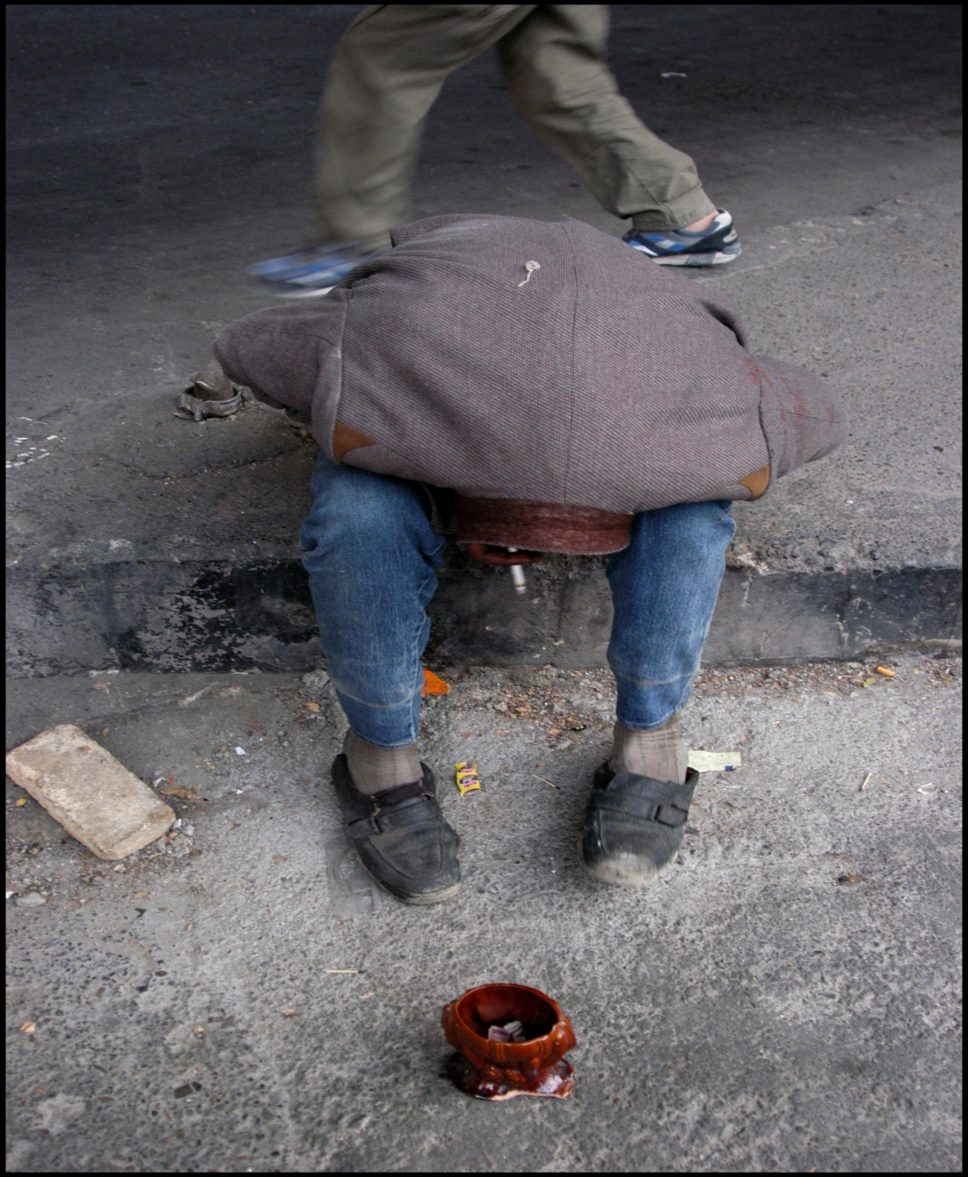

Slide 33
حمایت و بستر اجتماعی سبك زندگی سالم
امروزه، جامعه ما را با مجموعه فشرده اي از انتخاب ها و با اين چالش كه كدام انتخاب صحيح است، رو به رو ساخته و بسیاری از افراد قدرت تميز ميان پيام هاي متضاد رسانه ها و ساير منابع اطلاعاتی را ندارند و به سمت تجربه لذت فوري رفتارهايي كشيده شوند كه در دراز مدت عواقب منفي را براي آنان به بار مي آورد.
موضوع انتخاب سبك زندگي سالم چالش اجتماعي رو به رشدي است. در بسیاری از جوامع طیف وسيعي از انتخاب ها / كالاها و دسترسي گسترده به رفتارهای مخاطره آمیز با عواقب طولاني مدت(نظير اعتياد، خشونت و ايدز) وجود دارد.
حمايت يا فقدان حمايت و بستر اجتماعي برای یک رفتار سالم، از عوامل موثر در سلامت مردم است.

Slide 34
رویکردهای سه گانه ترويج سبك زندگي سالم
رويكردهاي متفاوت ترویج سبك زندگی سالم می توانند در راستاي تغيير رفتار فردي مردم، تغيير برخي از شرایط محیطی و يا تغيير روابط بين فردی و یا روابط بین فرد با گروه ها یا جامعه اعمال شوند.
تلاش هاي ارتقاي سلامت مردم گاه براي افزايش رفتارهای سالم اعمال مي شوند و گاه در راستاي افزایش رفتارهای منتهي به سلامت هستند.
امروزه، اكثر راهبردهاي تغيير يا تقويت سبك زندگي سالم در سطح فردي هدف گذاري مي شوند اما شواهد زیادی در مورد اثربخشی راهبردهاي گروهی در بین همسالان جوان در معرض خطر و راهبردهای اجتماعی مثل وضع قوانين راهنمایی و رانندگی وجود دارد.

Slide 35
مداخلات چندسطحی برای ترویج شیوه زندگی سالم
اصلاح برخی از معضلات سلامت هم زمان با تلاش براي تغيير یک رفتار فردی ويژه نیازمند وضع قوانين مناسب است.
برخوردهاي كوتاه مدت فردی بدون مداخلات پایدار اجتماعی، کمتر موجب تغيير هنجارهاي فرهنگي موثر در سلامت می گردد یا تداوم می يابد.
تغيير هنجارهاي فرهنگي موثر در سلامت مردم اغلب نيازمند تأمين منابع مالی است. مدیریت هاي منتخب جوانان نقش مهمي در موفقيت مداخله هاي ارتقای سلامت آنها دارند.
مشارکت افراد در تعيين اهداف نهايي، طراحي راهبردها، اجرا و ارزشیابی مداخلات ارتقای سلامت جامعه بسیار مهم است.

Slide 36
انتخاب مداخلات موثر در گروه هدف
باید دید مداخله انتخابی تاثیری برگروه هدف تعيين شده، دارد يا نه؟ افرادي که از حداقل منابع برخوردارند، براي رعایت يك سبك زندگي سالم بیش از آموزش های سنتی نيازمند حمایت ساختاری، مالی و اجتماعی هستند.
بدون تامین نیازهای روزمره زندگي، افراد فقیر تمايل يا قدرت توجه به اصول پيشگيرانه ای که به آنها آموخته می شود را ندارند.
بدون مشارکت و رهبری سازمان ها و تشکل های مردمی، مداخلات توسعه جوامع سالم دوام نیافته و پایدار نمی ماند.

Slide 37
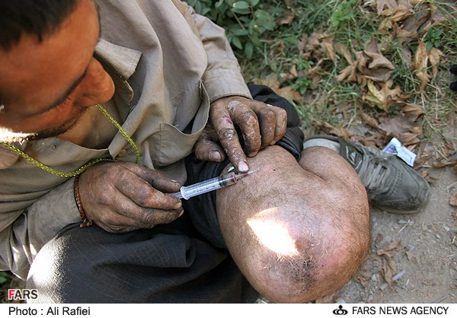

Slide 38
اطلاع رسانی به تنهایی کافی نیست
برخي معتقدند اطلاع رسانی درباره فوايد و مخاطرات بهداشتي یک رفتار از طريق رسانه هاي ارتباط جمعي در تغيير رفتار مردم مؤثر خواهد بود. اگرچه اطلاعات مي تواند موجب افزايش دانش افراد شود اما چنين مداخله اي به تنهایی به ندرت تأثير مهمي بر رفتار آنها خواهند داشت.
اغلب اطلاعات بهداشتي با مجموعه ای از تجارب واقعی زندگي مردم رقابت مي كنند.
تلاش براي تأمين اطلاعات بهداشتي بايد با سياست هاي همگاني و خدمات بهداشتي كه تجارب افراد را اصلاح مي كنند، همراه شود.

Slide 39
بازاريابي اجتماعي براي ترويج سبك زندگي سالم
منظور از بازاريابي اجتماعي براي ترويج سبك زندگي سالم تغيير نگرش ها، رفتار ها و هنجارهاي فرهنگي مرتبط با زندگی سالم با انتخاب پيام هاي ويژه مي باشد.
بسيج هاي بازاريابي اجتماعي براي تأثير بر سبك زندگي مردم، بيشترين موفقيت را در تغيير رفتار افراد با سوادتر، داراتر و با درآمد بيشتر به دست می آورند.
بسيج هاي بازاریابی سبك زندگي سالم بر افراد آسيب پذير کمترین تاثیر را داشته و می تواند موجب افزایش شکاف عدالت در جوامع شود.

Slide 40
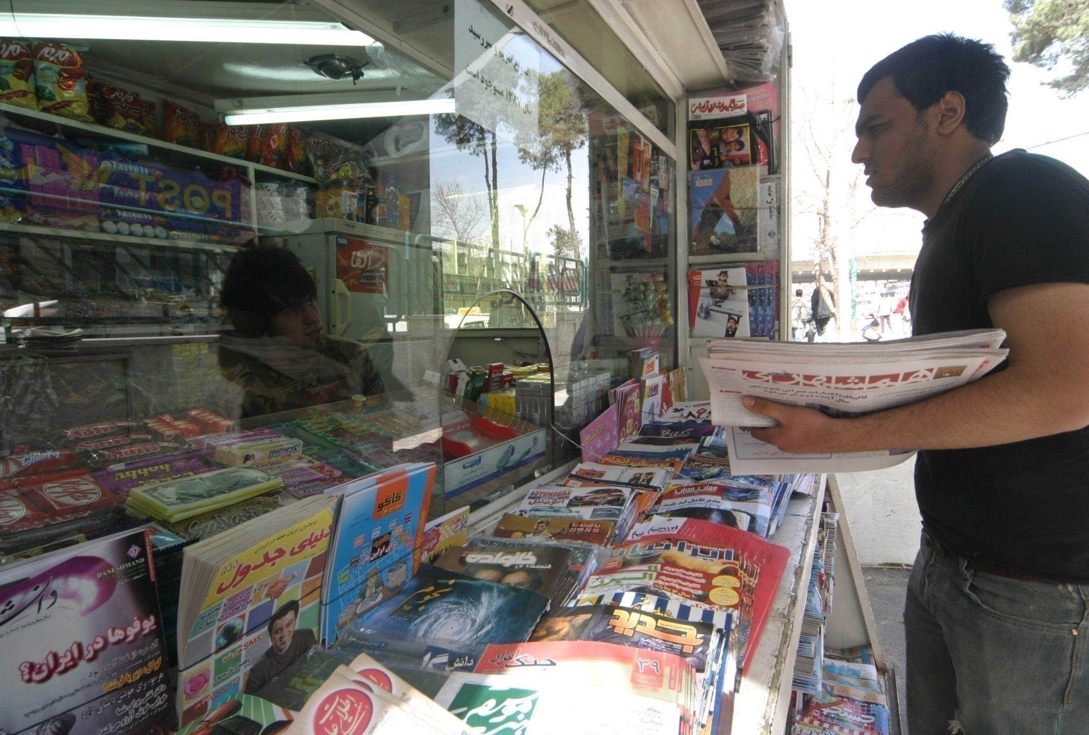

Slide 41
دلایل خاموشی زودرس پيام هاي سبك زندگي سالم رسانه هاي ارتباط جمعي
این پیام ها اغلب براي افرادي خوشايند هستند كه پيش زمينه و تمایل به تغيير را داشته باشند.
مردم به این پيام ها مقاوم مي شوند چون معتقدند تبليغات طبل توخالي است.
تبلیغات بخش خصوصي که مغایر با پیام های سبك زندگي سالم است متکی بر تحقیقات کیفی مردم و جامعه شناختی است.
مردم به ندرت پذيراي اعمال فشار براي تغيير رفتار خود هستند و اغلب در برابر چنین فشاری ایجاد مقاومت می شود.
تبليغات تجاري موجب خلق نمايي مقتدر و داراي قدرت انتخاب از فرد مي شود اما در واقعيت مردم هميشه داراي قدرت انتخاب نيستند.
تاثیر پيام هاي نامطبوع، غمگین يا بيش از حد پدرسالارانه در مقايسه با نماها و كالاهاي لذت بخش تجاری، كمتر است.

Slide 42
تغییر رفتار فردی برای ترویج سبك زندگي سالم
مداخله هاي ترویج سبك زندگي سالم در سطح فردی ممكن است مستقيم باشد(براي مثال از طريق مشاوره فردی یا مشاوره در گروه هاي كوچك) و يا غيرمستقيم باشد آن طور كه در ارتباطات براي سلامت ديده مي شود.
این مداخله ها متكي بر طیف گسترده ای از مدل هاي مرتبط با دانش، نگرش و رفتار مي باشند.
بسياري از پژوهش ها در زمينه تغيير رفتار فردی متمركز بر اعتیاد، رفتار جنسي و بستن كمربند ايمني است.
نقطه قوت رويكردهاي تغيير رفتار فردی در آن است كه آنها مي توانند براي افراد يا جمعيت هاي هدف ويژه طراحي شوند.

Slide 43
رویکردهای محیطی برای ترویج سبك زندگي سالم
رويكردهاي محيطی ترویج سبك زندگي سالم متكي بر اين باورند كه عوامل محيطی(خارج از حیطه فرد)، قوي ترين عوامل تعيين كنندة سلامت مردم هستند.
رويكردهاي محیطی، محيط زندگی را به عنوان يك قادرساز يا مانع رفتار سالم مي داند. محل هاي كار، مسيرهاي دوچرخه سواري، پارک ها و زمين هاي بازي و سیاست ها و قوانین حامی سلامت موجب تقویت محیطی سبك زندگي سالم می شوند.
رويكردهای محیطی ترویج سبك زندگي سالم، سعی در توسعه سیاست های شهری سالم، توسعه محیط های حمايتي و کاهش شکاف عدالت در سلامت دارند.

Slide 44
نقاط قوت و ضعف رویکردهای محیطی
نقاط قوت رويكردهاي محيطي ترویج سبك زندگي سالم آن است كه چنين رويكردهايي داراي استعداد تأثير بر همه مردم هستند و نيازمند تلاش مداوم فردي آنها نيستند.
محدوديت رويكردهاي محيطي ترویج سبك زندگي سالم آن است كه اغلب تفاوت هاي فردي و گروهي مردم در پاسخگويي به اقدامات محیطی را ناديده مي گيرند بنابراین ممکن موجب تشدید شکاف عدالت در سلامت شوند.
رفع محدودیت های رویکردهای محیطی نیازمند تعیین دقيق تر اهداف و نیز دقت بيشتر در وابستگي متقابل بين رفتارهاي فردي مردم و منابع ساختاری و اجتماعي مورد نیاز آنها برای اتخاذ یک سبك زندگی سالم است.

Slide 45
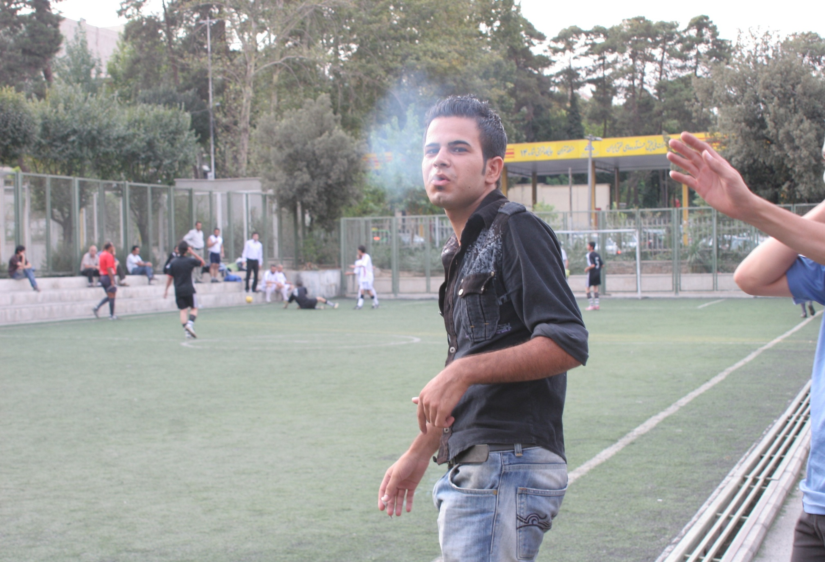

Slide 46
پاسخ های فردی و اجتماعی در ترویج سبك زندگي سالم
قراردادن مسووليت مطلق تغيير روي فرد، پاسخ كاملي نيست چون بيش از رويارويي با شرايط اجتماعي تقویت کننده رفتار غیرسالم، فرد قرباني را سرزنش مي كند.
پاسخ هاي اجتماعي در ترویج سبك زندگي سالم مي توانند موجب تقویت توان فردي مردم برای ارتقاي سلامت گردند البته خود جامعه نیز مي تواند از سلامت فردی آنها بکاهد.
طبق گزارش هولدر مشكل الكلیسم، فقط محصول رفتار افراد در معرض خطر نمي باشد بلكه بيشتر نتيجه ساختارها و تعاملات پيچيدة اجتماعي، فرهنگي و عوامل اقتصادي موجود در جامعه است.

Slide 47
مهارت فردی یا انتخاب جمعی
بر مبنای تفكر وابستگي متقابل، سبك زندگي سالم كمتر به عنوان مهارت هاي فردي اكتسابي آنها و بيشتر به عنوان انتخاب مسيری مشترک براي خلق محيطی حمايتي براي برخورداری از یک زندگي سالم درك مي شود.
تأثير جامعه بر سلامت افراد، تك بعدي نيست(جامعه بر سلامت فرد موثر است) بلکه دوبعدي(هر فردي سلامت جامعه را تقويت يا تضعيف مي كند و بر سلامت ديگران مؤثر است) و با ارتباط دروني(سلامت جامعه و اعضاي آن جدايي ناپذير است) مي باشد.

Slide 48
وابستگی متقابل و سبك زندگي سالم
نوسازي مفهوم سبك زندگي سالم بر اساس شرایط محیطی، مشابه بازسازي مفاهيم موجود در حيطه استرس است. امروزه مقابله با استرس از مفهومی فردي (چگونه من به تنهايي با استرس مقابله كنم) به فرآيندي جمعی(چگونه ما با استرس مقابله كنيم و چگونه ديگران بر میزان استرس ما اثر مي گذارند) تبدیل شده است. تم اصلي اين تغيير، در مفهوم وابستگي متقابل و شواهد فزاينده موجود در زمينه تاثیر آن بر انعطاف پذیری افراد و انتخاب سبك زندگي سالم است.
هويت، انتخاب ها و شيوه زندگي هر فرد تا حد زيادي با توجه به وابستگي متقابل او به دیگران و محیطی که در آن زندگی می کند، تعريف مي شود.
وابستگي متقابل به معناي همبستگی افراد با هم و با محيطي است كه در آن زندگی مي كنند.

Slide 49
جامعه سالم، وابستگي متقابل
در جوامع پيش صنعتي، شهروندان براي بقا نيازمند تعاون و اشتراك مساعی بودند اما با صنعتي شدن جوامع و تغييرات حاصل از آن، ارزش ها و هنجارهاي اجتماعي از استقلال شهروندان و تاکید آنها بر منافع فردي حمايت مي كنند.
پرورش مفهوم وابستگي متقابل، نيازمند آن است كه جامعه به عنوان کانونی براي وابستگي متقابل شهروندان به یکدیگر و به جامعه اي که در آن زندگی می کنند ارزش گذاري شود، جايي كه شهروندان احساس كنند بخشي از يك جامعه سالم و عاملی برای تامین، حفظ و ارتقای سلامت آن هستند.

Slide 50
برنامه ای جامع ، فردی و محیطی و چندسطحی
ابتكارهای آموزشی كه یک علامت يا رفتار خاص منفي را هدف قرار مي دهند، اگر بدون توجه به تصوير بزرگتر سبك زندگي سالم و عوامل تعيين كننده آن طراحي شوند، از موفقيت كمتري برخوردار خواهند بود.
در ترویج سبك زندگي سالم لازم است جامعه به عنوان سيستمی پيچيده، پويا و تعديل كننده مؤثری براي كاهش شانس رفتارهای مخاطره آمیز مردم دیده شود.
احتمال موفقيت تركيبي از راهبردهاي فردی و محیطی ترویج سبك زندگی سالم در بين مردم بیشتر است.

Slide 51
توسعه سرمایه اجتماعی برای ترویج سبك زندگي سالم
طبق تعریف لاموس مداخله محیطی كل جامعه را از طريق طراحی و توسعه مداخلاتی که براي تعديل رفتار فردی شهروندان طراحي شده اند، اصلاح مي كند.
اهميت اقدام محیطی براي ارتقاي سلامت مردم از طريق ايجاد شبكه هاي اجتماعي و خلق سرمايه اجتماعي به طور گسترده اي شناخته شده است.
سرمايه اجتماعي محصول تعامل روزانه شهروندان با یکدیگر در ساختارهايي نظير خانواده، گروه هاي مدني و مذهبي، شبكه هاي اجتماعي غيررسمي است که بر اساس هنجارهاي داوطلبي، نوع دوستي و اعتماد خلق مي شود.

Slide 52
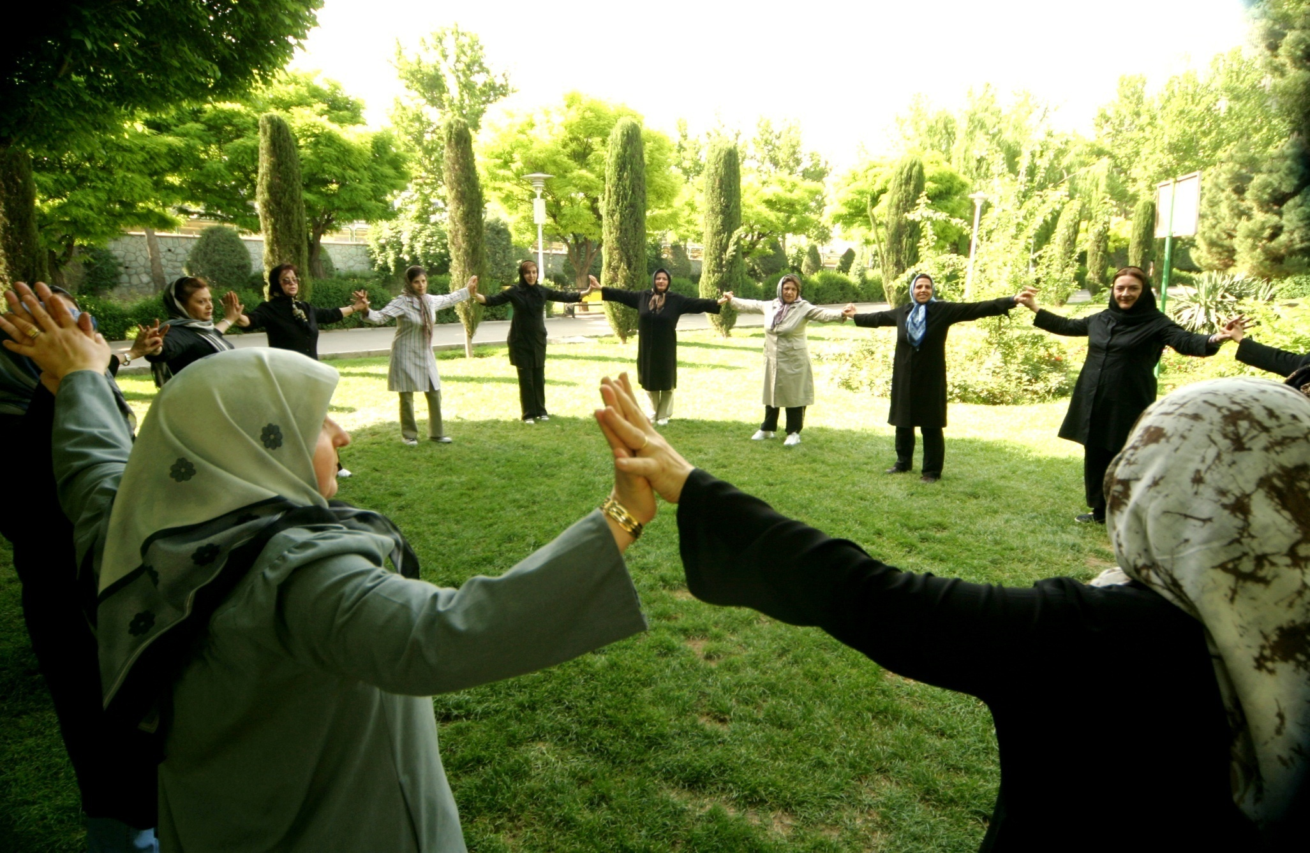

Slide 53
توسعه چارچوبي مفهومی براي وابستگي متقابل
توسعه چارچوبي مفهومی براي وابستگي متقابل نیازمند توجه به تأثير متقابل مردم در مقابله با انواع مسايل بهداشتي در درون جامعه شان و نيز همكاري آنها با يكديگر مي باشد.
فرآيندهاي محیطی ترویج سبك زندگي سالم باید تسهیل کننده آموزش مهارت هايي باشد كه به ايجاد سرمايه اجتماعي كمك مي كنند.
همكاري شهروندان يك محله در زمينه منافع بهداشتي مشترك شان، شبكه ها و پيوندهاي اجتماعی آنها را قوي تر مي سازد و سرمايه اجتماعي حاصله بر سلامت آنها تأثير مي گذارد.

Slide 54
آموزش مهارت هاي سازشي و توسعه راهبردهاي سازشي
ترویج سبك زندگي سالم بايد در برگيرنده آموزش مهارت هاي سازشي، تامین منابع سازش و توسعه راهبردهاي سازشي در چشم اندازي از وابستگي متقابل باشد.
هم زمان با پيچيده شدن چهارچوب مشكل سلامت مورد نظر، سطح اقدام نيز پيچيده تر مي شود چرا كه مردم نيازمند منابع بيشتري برای رویارویی با آن مي شوند.
درك سطح اقدام جمعي مورد نياز براي رويارويي مؤثر با هر مسأله اي، يك مهارت سازشي مهم مي باشد.

Slide 55
افزایش ظرفیت جامعه برای ترويج سبك زندگي سالم
ظرفيت جامعه به معناي میزان توسعه و تعهد نهاد جامعه براي ارتقاي سلامت مي باشد.
در جامعه با ظرفیت، يك فرهنگ عمومي قوي حامي سلامت، تعهد افراد به تلاش براي ارتقای سلامت خود، خانواده و جامعه را افزايش داده و موجب ارتقای سلامت همگاني می شود.
در یک جامعه با ظرفیت، تعامل افراد با هم و با جامعه موجب افزايش سرمايه اجتماعي، همبستگي اجتماعي و سلامت عمومی مي گردد، سلامت به منبعي فردي و جمعي برای توسعه پایدار جامعه تبديل مي شود و سلامت افراد و كل جامعه نیز بهبود می یابد.

Slide 56
هدف نهايي ترويج سبك زندگي سالم
هدف نهايي ترويج سبك زندگي سالم، توسعه چارچوبي موثر براي افزایش وابستگي متقابل افراد به یکدیگر و به محیط زندگی شان مبتني بر توانايي ها، قدرت ها و انتخاب های فردی و نيز فرصت ها و موقعيت های برابر محیطی است. بهينه سازي منابع زندگي سالم در دسترس مردم و توزیع عادلانه آنها نيز مهم است.
توسعه چارچوبي منطقي براي وابستگي متقابل افراد به یکدیگر و به محیط زندگی شان شامل تعيين سطح اقدام جمعي مورد نياز براي رويارويي مؤثر افراد با يك مساله سلامتي است.
سبك زندگي سالم باید در برگيرنده تعادلي منطقي بين استقلال فردي افراد و تعامل آنها با جامعه باشد.

Slide 57

1)زندگی بهتر(ارتقای سلامت و تغییر عادت ها)
2)سلامت روانی و اجتماعی(سلامت ذهنی، عاطفی، اجتماعی و معنوی)
3)مدیریت استرس(رويارويي با چالش‌های روزمره زندگی)
4)پيشگيري از خشونت(ايجاد محيطي امن و سالم‌)
5)روابط سالم(ارتباط موثر با دوستان، خانواده و همسر)
6) دخانیات و کافئین(لذت‌های روزمره، چالش‌های روزمره)
7) مواد(مصرف، مصرف نامناسب و سوءمصرف‌)
8)تغذیه‌ سالم(چالش خوردن برای ارتقاي سلامت)
9)كنترل وزن(در جستجوي وزني سالم)
10)تناسب اندام(ارتقای سلامت از طریق ورزش)
11) سلامت جنسي(ضرورتي براي ارتقاي سلامت)
12) سلامت باروري(با آگاهي و مسووليت پذيري)
13)دوري از الكل(ضرورتي براي ارتقاي سلامت)

Slide 58
سوال هاي بحث
1) تعريف سازمان جهاني بهداشت از سبك زندگي سالم را بيان كنيد.
2) ابعاد سه گانه سبك زندگي سالم را نام ببريد.
3) عوامل تعيين كننده انتخاب سبك زندگي سالم را نام ببريد.
4)رويكردهاي سه گانه ترويج سبك زندگي سالم را نام ببريد.

Slide 59
